Slide 1

淮阴师院物理系
热 学
主讲：金本喜

Slide 2
第 四 章 气体动理论
* 气体的微观模型
* 理想气体压强的微观实质
* 气体分子的速率分布率
* 能量按自由度均分定理

Slide 3
§4-1 分子动理论的基本观点
分子动理论方法的主要特点是：考虑到分子与分子间、分子与器壁间频繁的碰撞，考虑到分子间有相互作用力，利用力学定律和概率论来讨论分子运动及分子碰撞的详情。它的最终及最高目标是描述气体由非平衡态转入平衡态的过程。

Slide 4
一、物质微观结构的物理图象
宏观物体是由大量微粒-----分子(或原子)
组成的.化学性质相同的物质，其分子完全
一样。
1） 间接实验:
2）直接观察:

Slide 5
2 . 分子永不停息作无规则运动，运动的剧
烈程度与温度有关。
1） 一切物体的分子都在不停地运动着.
-------扩散现象
2） 分子的运动是无规则的.
-------布朗运动
3） 分子运动的剧烈程度与温度有关.

Slide 6
3 . 分子之间有相互作用力.
1） 分子之间存在相互作用的引力.
2） 分子之间存在相互作用的斥力.
3） 分子力存在着有效作用距离,引
力的有效作用距离大于斥力.
4） 气体分子力间的距离较大，所以引
力很小；斥力也只有在分子间发生“碰
撞”的一瞬间才显示出来.

Slide 7
二、统计规律性
对于由大量分子组成的热力学系统从微观上加以研究时，必须用统计的方法 .
[伽尔顿板实验]
. . . . . . . . . . . .
. . . . . . . . . . .
. . . . . . . . . . . .
. . . . . . . . . . .
. . . . . . . . . . . .
. . . . . . . . . . .
. . . . . . . . . . . .
少数分子无规律性
大量分子的统计分布

Slide 8
1. 统计规律与涨落现象
[统计规律]
1）定义：统计规律性是支配大量个别偶然事件的整体行为的规律性。
2）特点：
不同于力学规律性；
只对大量个别偶然事件的总体起作用；
个别偶然事件的数量愈多，统计规律性表现得越明显。

Slide 9
[涨落现象]
1）定义：实际观测量与按统计规律求出的平均量之间出现偏离的现象。
2）系统所包含的粒子数量愈大，则涨落现象愈不显著；所包含的粒子数愈少，则涨落现象愈显著。
3）分子数密度：单位体积中的分子数。
4）电子放大器中出现的热噪声、布朗运动等即是涨落现象的实例。

Slide 10
2. 随机事件的概率和统计平均值
[随机事件的概率]
1）统计规律性与力学规律性的本质区别。
2）随机现象：把在某种条件下某一事件可能发生
也可能不发生的现象称为随机现象，
也叫偶然现象。
3）随机事件：随机现象可能出现的每一种结果称为
随机事件。

Slide 11
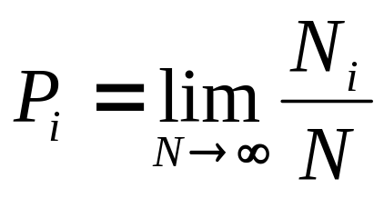
4）随机事件的概率：某一随机事件i出现的概率(P_{i})
就是该事件出现的次数(N_{i})与实验总次
数(N)之比当N→ ∞ 时的极限值。即：
P_{i}介于0 — 1之间
在一定条件下，随机事件按一定概率发生。

Slide 12
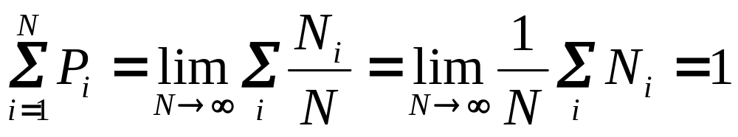
5）互斥事件
在一定条件下不可能同时发生的事件
发生两个互斥事件中任一事件的概率等于
每一事件的概率之和。
随机现象的所有互斥事件的概率之和等于1。
此即为归一化条件。

Slide 13
6）独立事件
互不发生影响，可以同时发生的事件叫独立事件。
对于两个独立事件来说，其同时发生的概率等于
各独立事件概率的积。

Slide 14
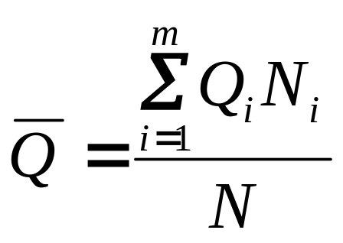
3. 统计平均值
设某物理量Q在N次测量中测量值为Q₁，Q₂，… Q_{m}的次数分别为N₁，N₂，… N_{m}。
1）Q的算术平均值为：

Slide 15
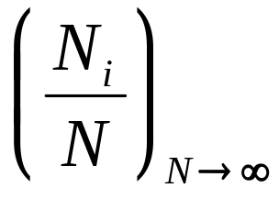
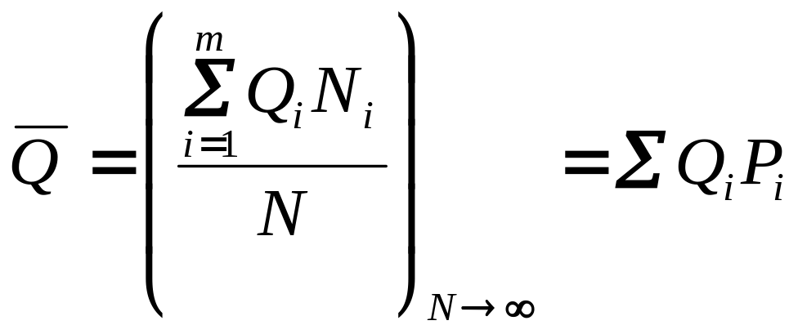
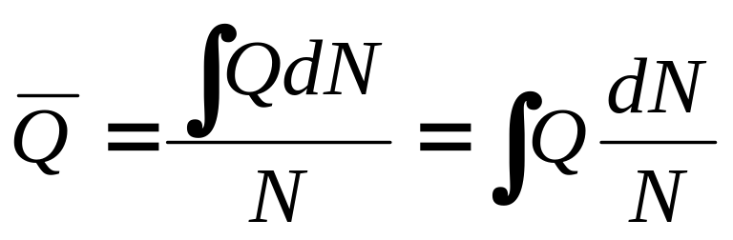
2）Q的统计平均值
N→ ∞ 时，
是Q取Q_{i}值的概率P_{i}
如果Q值是连续变化的，则

Slide 16
3）说明：
平均值与具体的测量次数有关；
统计平均值是当n→∞ 时，统计规律
起作用的结果，是一个确定的值。

Slide 17
§4-2 分子力
一.分子力的性质
1.分子的组成
原子核：带正电
电子：绕核运动带负电，
在核外形成电子云
分子：由原子组成

Slide 18
2.分子的分类
极性分子：电子云的重心与原子核不重合，
从而形成电偶极子。
非极性分子：电子云的中心与原子核重合。
分子
3.分子力的性质：
1）极性分子之间出现净吸引力；
无极分子间相互作用的净效应也是吸引力。
2）当分子间距离靠得非常近时，相互作用变为斥力。

Slide 19
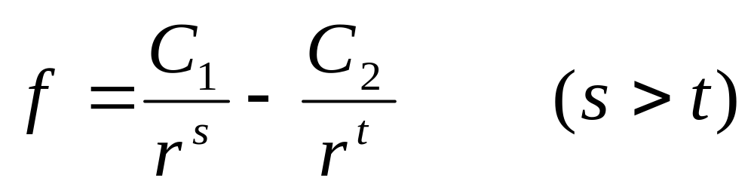

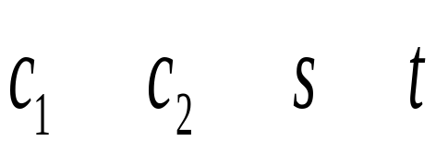
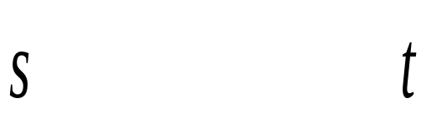
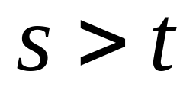
二. 分子力的半经验公式及其图线
1. 半经验公式:
[ 说明 ]
1) 物理模型: 相互作用力具有球对称性.
2) -----两个分子中心间的距离,
是正数,需根据实验确定.
— 10 ~ 13； — 4 ~ 7
3) 第一项代表斥力,第二项代表引力.
4)斥力和引力都属于短程力
5) 斥力的有效作用距离比引力短.

Slide 20
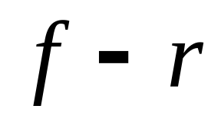
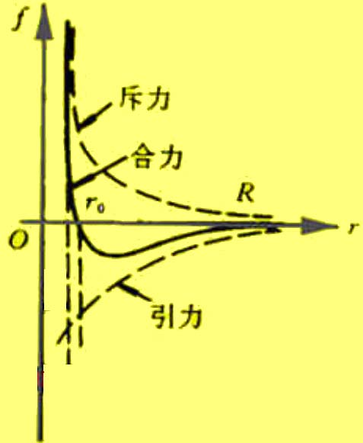
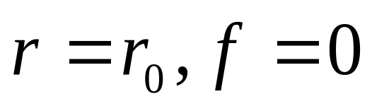

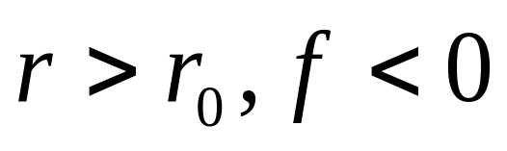
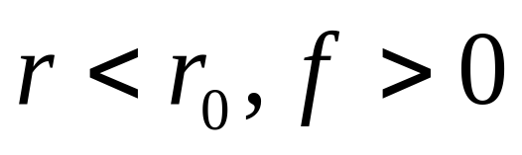
2. 图线
[说明]
1）
( —— 平衡距离）
（引力起主要作用）
（斥力起主要作用）

Slide 21

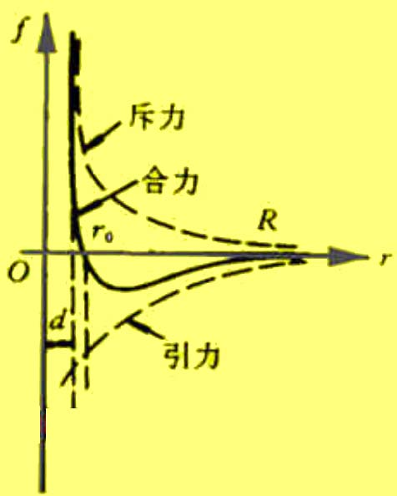
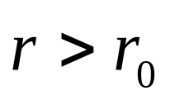
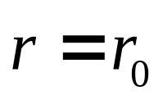
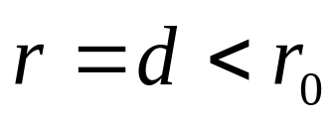
2） ——分子有效直径
视分子为刚性球模型
在“正碰”过程中，两个分子中心所能达到的最小距离为：
相当于刚性球的直径，
叫做分子的有效直径。
比
略小
*
与分子的初始
相 对速率有关

Slide 22
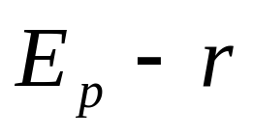
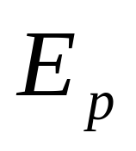
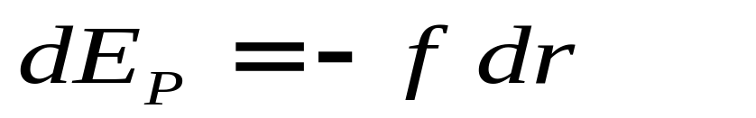
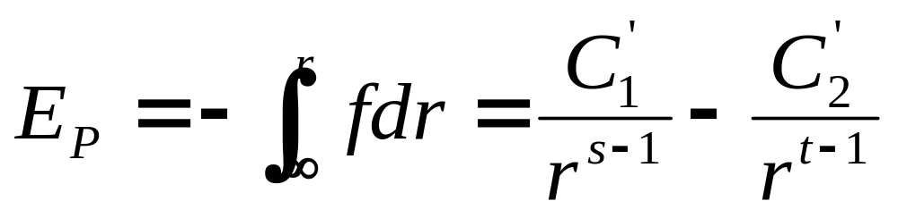
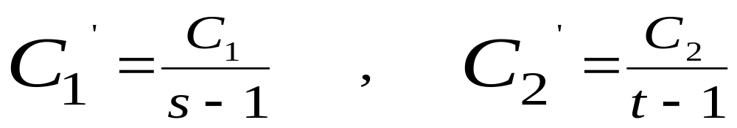
三、分子间的势能曲线（ 图线）
1.分子势能
分子力是一种保守力，与其对应的势能应满足：
其中:

Slide 23
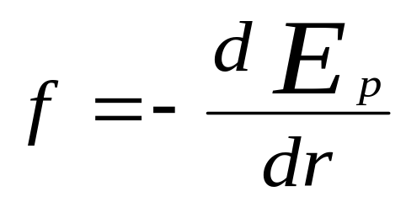
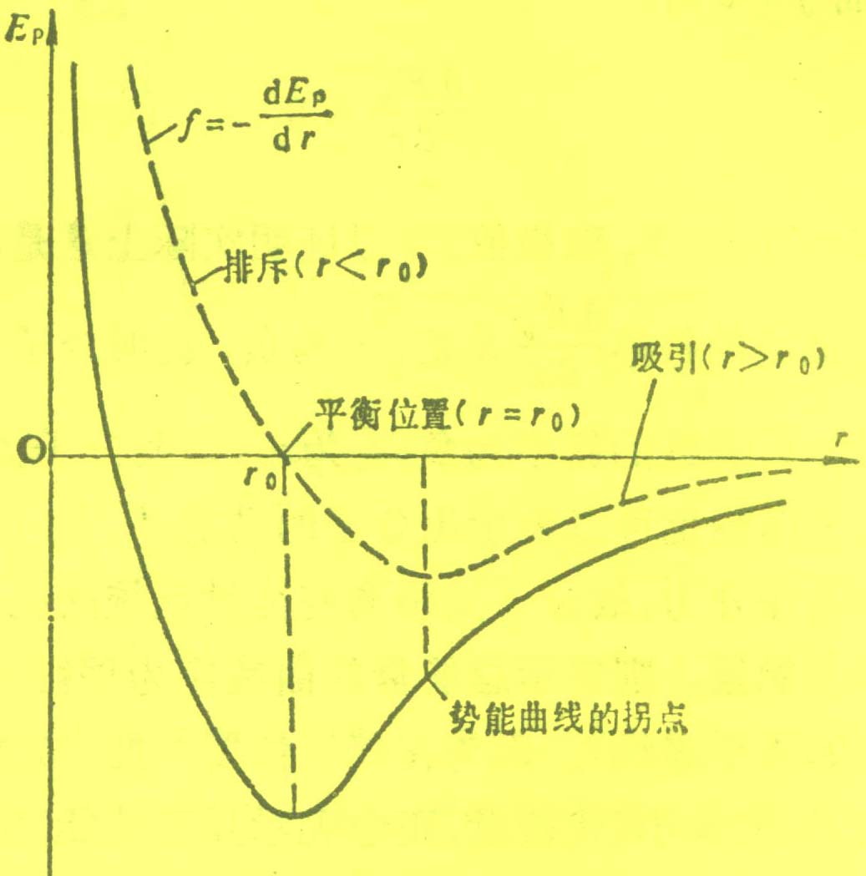

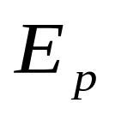
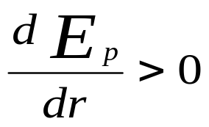
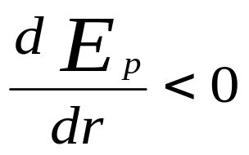
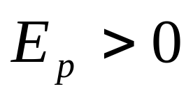
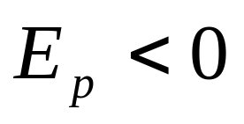
2. 图线:
[说明]
1.)
取极小值
引力
斥力
2.）
表现为斥力势能
表现为引力势能

Slide 24
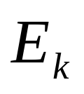

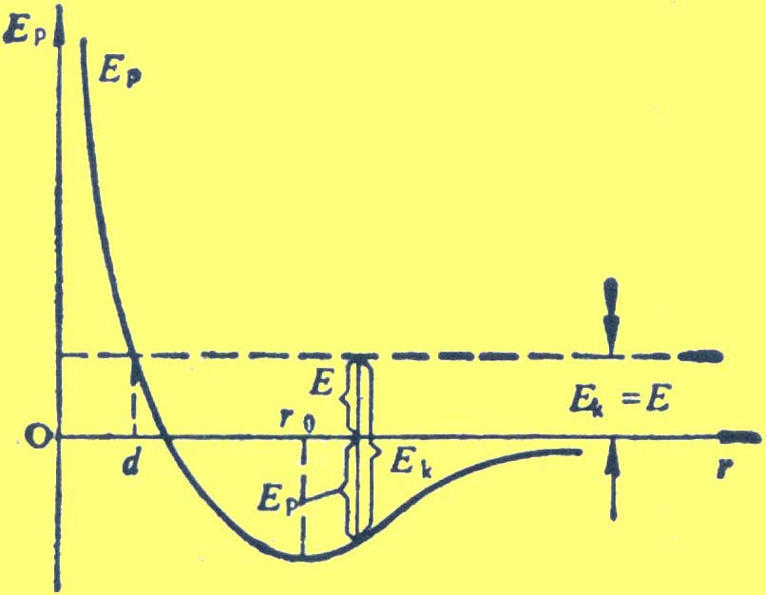
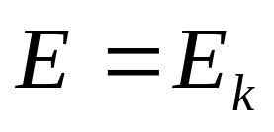

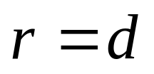
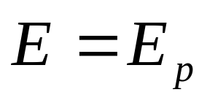
用 图表示分子动能 随 的变化
[说明]
当
时，
当
时，

Slide 25
§4-3 理想气体的压强
一、理想气体的微观模型
1. 分子本身的线度比起分子间的平均距离来可以忽略不计.
2.除碰撞的一瞬间外,分子之间以及分子与容器器壁之间都无相互作用.
3.分子之间以及分子与容器器壁之间的碰撞是完全弹性的,动能不因碰撞而损失.
理想气体是大量无规则运动着的、无引力的弹性质点的集合。

Slide 26
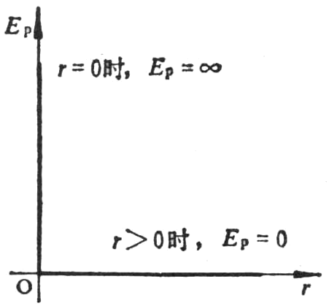
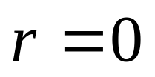
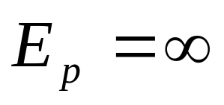
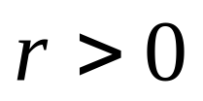
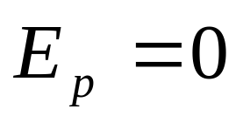
[理想气体的分子势能曲线]
当
时，
当
时，

Slide 27
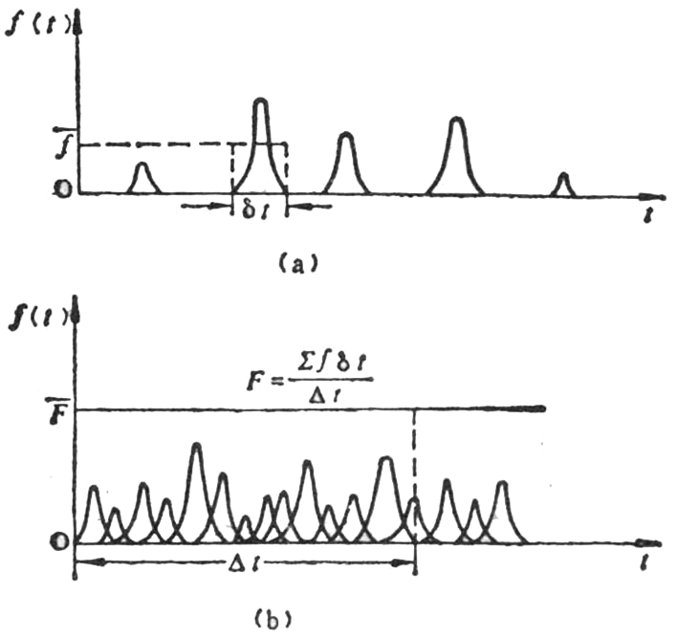
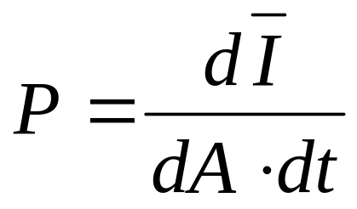
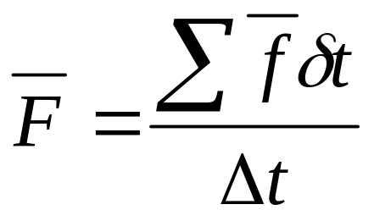
二.气体压强本质的定性解释
每单位时间内作用于器壁每单位面积上的平均冲量
气体的压强就是作无规则运动的大量分子碰撞器壁时，作用于器壁单位面积上的平均冲力。
Notes:
每单位时间内作用于器壁每单位面积上的平均冲量

Slide 28
三.理想气体压强公式
1.推导压强公式的统计假定
1）在平衡态下，对大量的作无规则运动的分子而言，平均地说，沿各个方向运动的分子数可看成是相等的。
2）在平衡态下，气体的性质与方向无关，因此，对大量分子而言，三个速度分量的各种统计平均值都相等。
3）就统计效果而言，可以认为分子在与器壁碰撞之前，其动量是不变的。
4）认为器壁是光滑的，分子碰撞时入射角等于反射角。

Slide 29
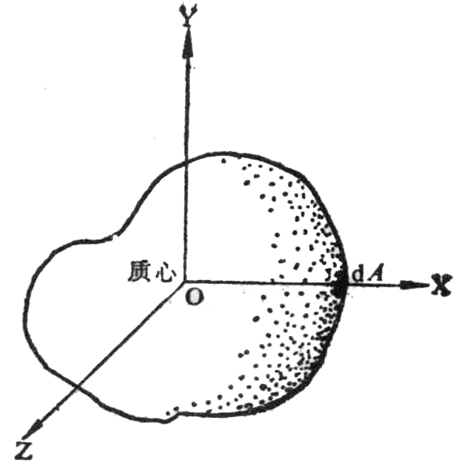
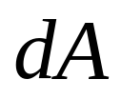
2. 压强公式的推导
定量计算下图容器中理想气体的压强：
选取器壁上任一面积元
取气体的质心坐标系为参考系，
面垂直于X轴。

Slide 30
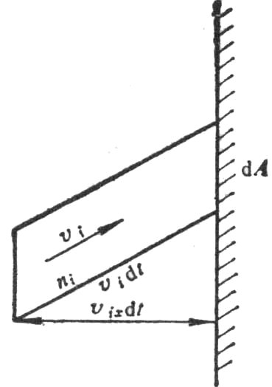
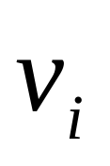
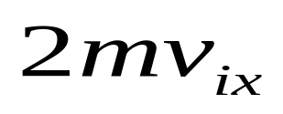
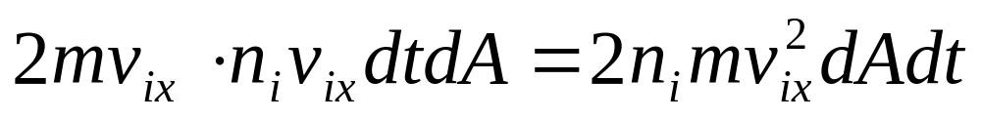
步骤1：先求任意一个分子
在特定方向与器壁dA一次碰撞中施给dA的冲量。
步骤2：求速度为 的一组分子在dt时间内在特定方向施给dA的冲量。

Slide 31




步骤3：dt 时间内所有撞到dA上的分子施给dA的总冲量

Slide 32




步骤4：引入统计平均值导出压强公式
1）分子数密度
2）
3）由等几率性知：

Slide 33





——理想气体压强公式
令：
——分子平均平动动能
——也称理想气体压强公式

Slide 34

四. 压强公式的物理意义
1.是气体动理论的基本公式。
2. 公式是一个统计规律,不是力学规律.
3.公式不能直接用实验验证.

Slide 35




§4-4 温度的微观实质
一. 温度公式
设一个分子的质量为m，质量为M的理想气体的分子数为N，1摩尔气体的质量为μ，则M =Nm, μ =N_{A}m。代入理想气体的物态方程
k=R/N_{A}=1.38×10-23J·K⁻¹
称为玻耳斯曼常量
分子数
密度

Slide 36


[理想气体的温度公式]
温度公式

Slide 37

[说明]
（1）气体的温度是气体分子平均平动动能的量度；
（2）两种气体有相同的温度，则分子的平均平动动能相等。
（3）温度概念具有统计意义，是大量分子热运动的集体表现。对个别分子谈论它的温度是无意义的。
（4）热力学温度零度是不可能达到的。
（5）
只适用于气体。

Slide 38



（6）普适气体常数 R 是关于 1 mol 气体的常数，具有宏观性质。
玻尔兹曼常数 k 是关于一个分子的气体常数，具有微观性质。
（7） 洛熹密脱（Loschmidt）数
在标准状态下，任何 气体所含有的
分子数为：

Slide 39

二. 气体动理论基本公式的验证
及
其正确性虽然不能用实验直接验证，但可椐此导出一些气体实验定律，从而使气体动理论的正确性得到间接的证明。

Slide 40

1. 对阿伏加德罗定律的解释
1）阿伏加德罗定律的内容
在同温度、同压强下，1摩尔的任何气体的体积都相同。
2）验证：
及
反映：
同温同压下的不同气体，分子数密度n必定相同。

Slide 41

反映：
同温同压同N的不同气体，其体积必然相同。 而1mol的任何气体在同温、同压下分子数N_{A}都相同。
所以：
1mol的任何气体在同温、同压下其体积都相同。

Slide 42



2. 对道尔顿分压定律的推证
1）
混合气体的分子数密度等于各组分分子数密度之和。
2）
各组分气体与混合气体都具有相同的温度T，而温度是反映分子平均平动能的量度。所以有：

Slide 43


3）根据气体的压强公式
说明：混合气体的压强等于组成此气体的各组分气体的分压强之和。此即道耳顿分压定律。

Slide 44





3. 推导理想气体状态方程

Slide 45
三. 例题 （203-204）

Slide 46

谢 谢 ！
金本喜
淮阴师范学院物理系

